Slide 1

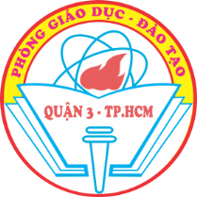
ỦY BAN NHÂN DÂN QUẬN 3
PHÒNG GIÁO DỤC VÀ ĐÀO TẠO

Slide 2

ỦY BAN NHÂN DÂN QUẬN 3
TRƯỜNG TIỂU HỌC NGUYỄN THI
MÔN TIẾNG VIỆT
Giáo viên thực hiện: Giáo viên khối 5
Quận 3, ngày 13 tháng 12 năm 2021

Slide 3

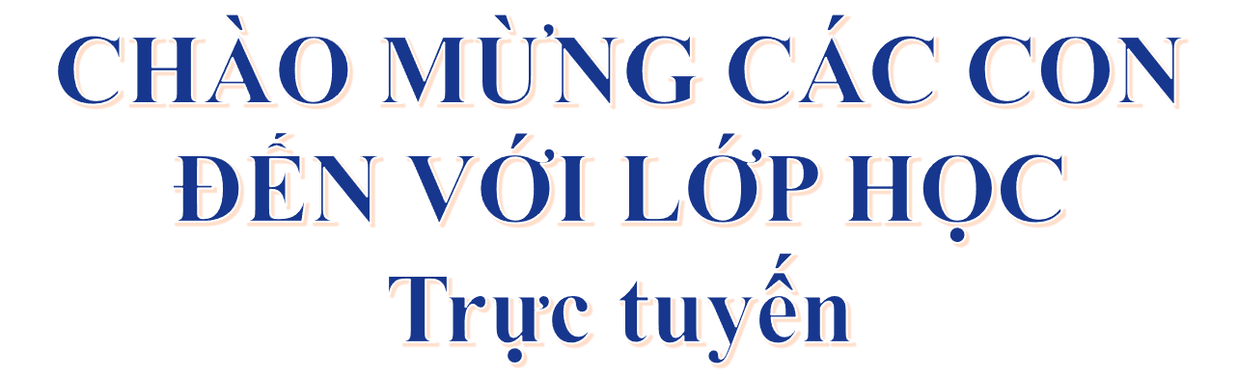

Slide 4



Ngồi học đúng tư thế
Tập trung nghe giảng
Tắt mic khi người khác nói

Slide 5


Môn Tập đọc
Lớp 5
Notes:
5

Slide 6

Cùng chơi “ Ô CHỮ BÍ MẬT”
Chọn chữ cái trong các ô vuông màu vàng đặt vào từng ô trống để tạo cụm từ có nghĩa

Slide 7

Trò chơi “Ô CHỮ BÍ MẬT”
00 : 14
00 : 13
00 : 15
00 : 19
00 : 27
00 : 17
00 : 20
00 : 28
00 : 08
00 : 16
00 : 18
00 : 21
00 : 04
HẾT GIỜ
00 : 01
00 : 29
00 : 02
00 : 03
00 : 05
00 : 30
00 : 25
00 : 23
00 : 22
00 : 07
00 : 10
00 : 06
00 : 09
00 : 12
00 : 26
00 : 11
00 : 24
C
Y
N
R
G
G
Â
G
R
T |  | Ồ
 | Â
 |  | Y
G
Â
 | Ừ | N
R
N
G
C
Y
R
G

Slide 8
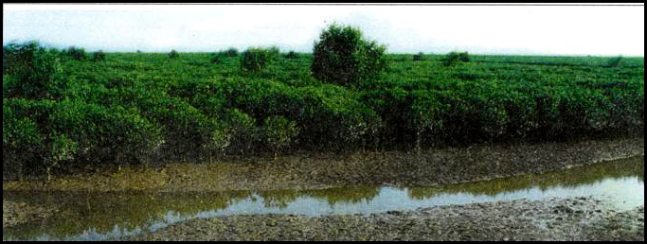
Tập đọc
TRỒNG RỪNG NGẬP MẶN

Slide 9

Trồng rừng ngập mặn
Trước đây các tỉnh ven biển nước ta có diện tích rừng ngập mặn khá lớn. Nhưng do nhiều nguyên nhân như chiến tranh, các quá trình quai đê lấn biển, làm đầm nuôi tôm…, một phần rừng ngập mặn đã mất đi. Hậu quả là lá chắn bảo vệ đê biển không còn nữa, đê điều dễ bị xói lở, bị vỡ khi có gió, bão, sóng lớn.
Mấy năm qua, chúng ta đã làm tốt công tác thông tin, tuyên truyền để người dân thấy rõ vai trò của rừng ngập mặn đối với việc bảo vệ đê điều. Vì thế ở ven biển các tỉnh như Cà Mau, Bạc Liêu, Bến Tre, Trà Vinh, Sóc Trăng, Hà Tĩnh, Nghệ An, Thái Bình, Hải Phòng, Quảng Ninh,… đều có phong trào trồng rừng ngập mặn. Rừng ngập mặn còn được trồng ở các đảo mới bồi ngoài biển như Cồn Vành, Cồn Đen (Thái Bình), Cồn Ngạn, Cồn Lu, Cồn Mờ (Nam Định)…
Nhờ phục hồi rừng ngặp mặn mà ở nhiều địa phương, môi trường đã có những thay đổi rất nhanh chóng. Đê xã Thái Hải (Thái Bình), từ độ có rừng, không còn bị xói lở, kể cả khi bị cơn bão số 2 năm 1996 tràn qua. Lượng cua con trong vùng rừng ngập mặn phát triển, cung cấp đủ giống không chỉ cho hàng nghìn đầm cua ở địa phương mà còn cho hàng trăm đầm cua ở các vùng lân cận. Tại xã Thạch Khê (Hà Tĩnh), sau bốn năm trồng rừng, lượng hải sản tăng nhiều và các loài chim nước cũng trở nên phong phú. Nhân dân các địa phương đều phấn khởi vì rừng ngập mặn phục hồi đã góp phần đáng kể tăng thêm thu nhập và bảo vệ vững chắc đê điều.
Theo Phan Nguyên Hồng

Slide 10

Tập đọc
Trồng rừng ngập mặn
Theo Phan Nguyên Hồng
Luyện đọc
quai đê
tuyên truyền
phát triển
vững chắc
qu
tr
tr
ững

Slide 11
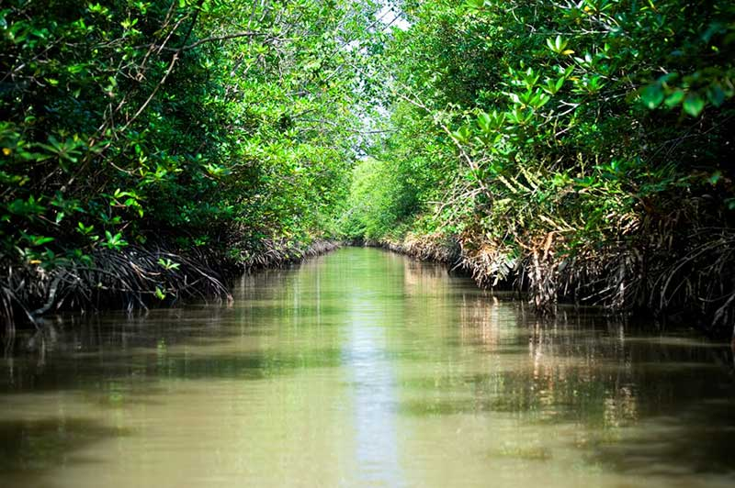
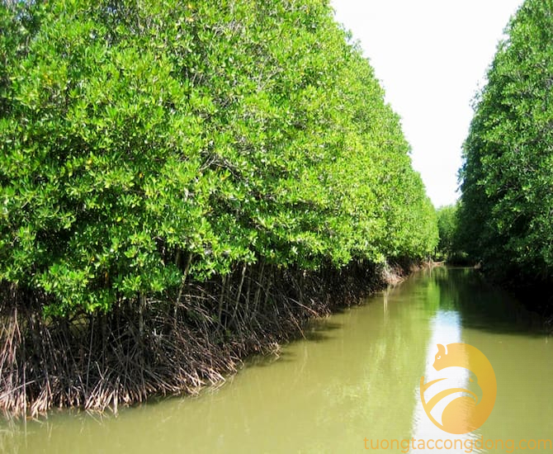
- Rừng ngập mặn : loại rừng ở vùng ven biển nhiệt đới, phần gốc cây ngập trong nước mặn.
RỪNG NGẬP MẶN Ở CÀ MAU
RỪNG NGẬP MẶN Ở CẦN GIỜ

Slide 12
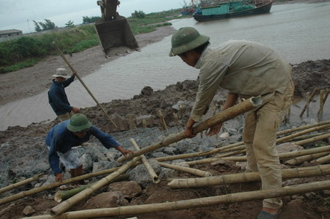
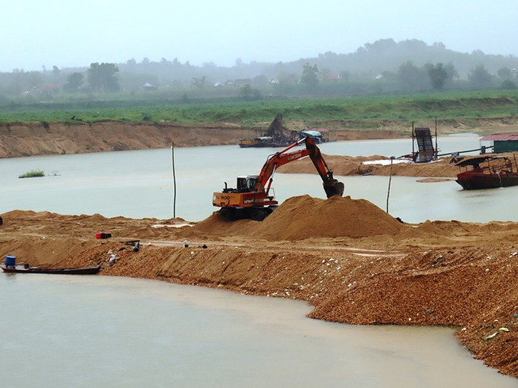
- Quai đê : đắp đê bao quanh một khu vực.

Slide 13
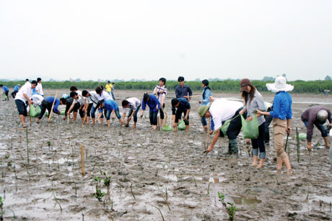
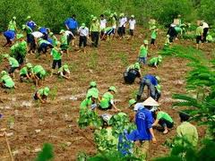
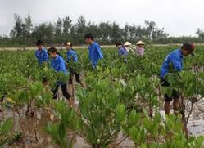
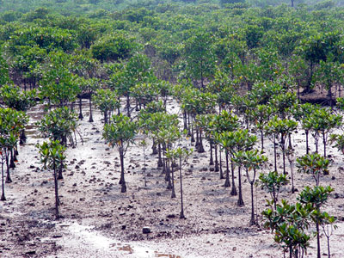
- Phục hồi : làm cho trở lại như trước.

Slide 14

Luyện đọc câu
- Lượng cua con trong vùng rừng ngập mặn phát triển, cung cấp đủ giống không chỉ cho hàng nghìn đầm cua ở địa phương mà còn cho hàng trăm đầm cua ở các vùng lân cận.
- Nhân dân các địa phương đều phấn khởi vì rừng ngập mặn phục hồi đã góp phần đáng kể tăng thu nhập và bảo vệ vững chắc đê điều.

Slide 15
TÌM HIỂU BÀI

Slide 16

Câu 1: Nêu nguyên nhân và hậu quả của việc phá rừng ngập mặn?
Trả lời:
Nguyên nhân: Một phần rừng ngập mặn mất đi do chiến tranh, do các quá trình quai đê lấn biển, làm đầm nuôi tôm....
Hậu quả: lá chắn bảo vệ đê biển không còn nữa, đê điều dễ bị xói lở, bị vỡ khi có gió, bão, sóng lớn.

Slide 17
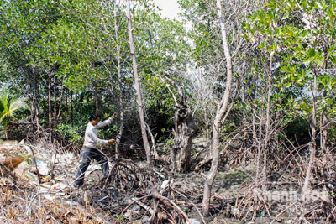
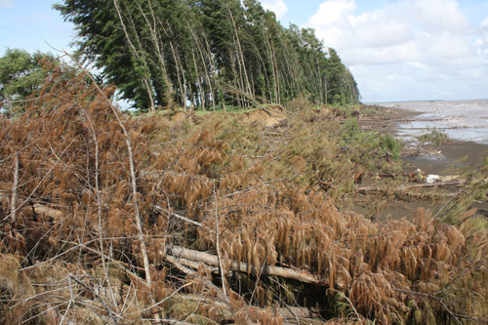

Slide 18
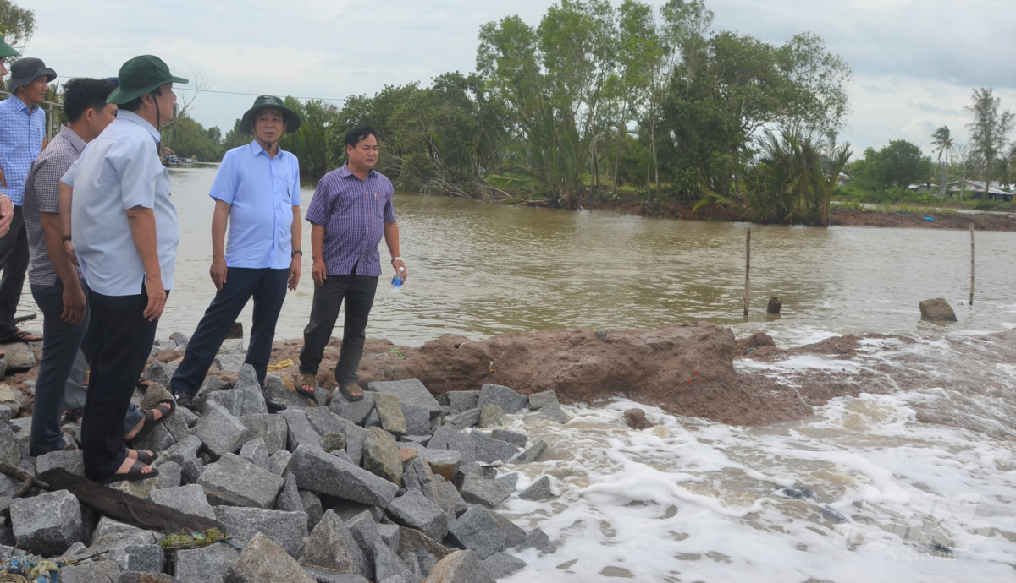
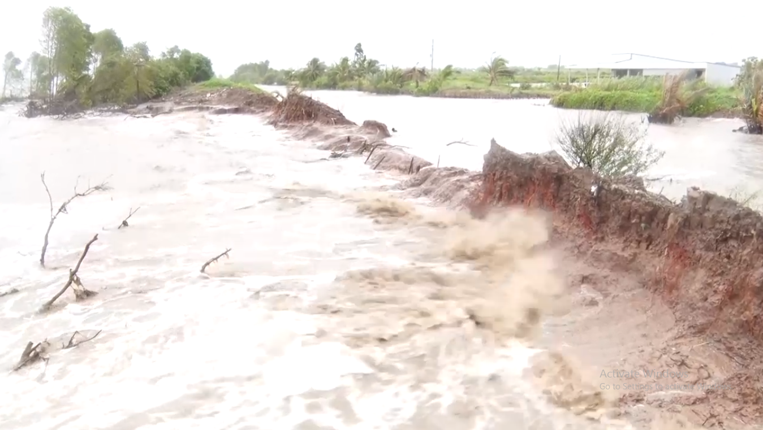

Slide 19

Câu 2: Vì sao các tỉnh ven biển có phong trào trồng rừng ngập mặn ?
Trả lời :
Các tỉnh ven biển có phong trào trồng rừng ngập mặn vì các tỉnh ấy đã làm tốt công tác thông tin, tuyên truyền, để người dân thấy rõ vai trò của rừng ngập mặn đối với việc bảo vệ đê điều.

Slide 20
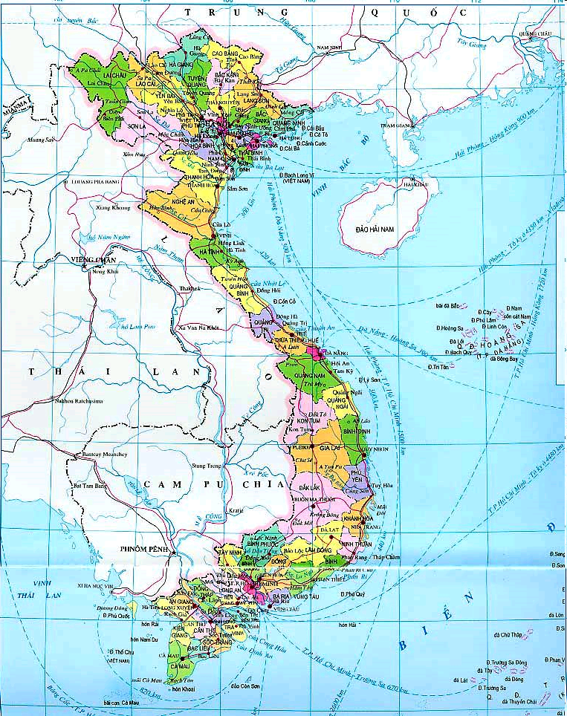
Quảng Ninh
Các tỉnh có phong trào trồng rừng ngập mặn phát triển: Cà Mau, Bạc Liêu, Sóc Trăng, Trà Vinh, Bến Tre, Thái Bình, Hải Phòng…
Thái Bình
Bến Tre
Trà Vinh
Cà Mau
Sóc Trăng

Slide 21

Câu 3: Rừng ngập mặn được phục hồi có tác dụng gì ?

Slide 22

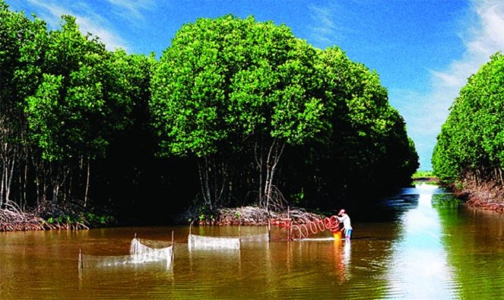
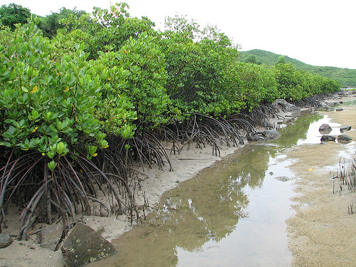
Tác dụng của rừng ngập mặn khi được phục hồi
Đê biển được bảo vệ vững chắc

Slide 23

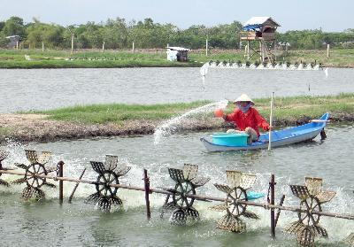
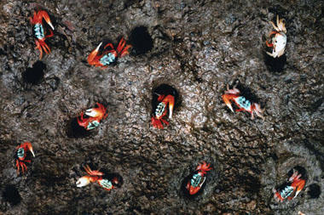
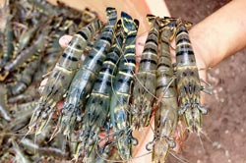
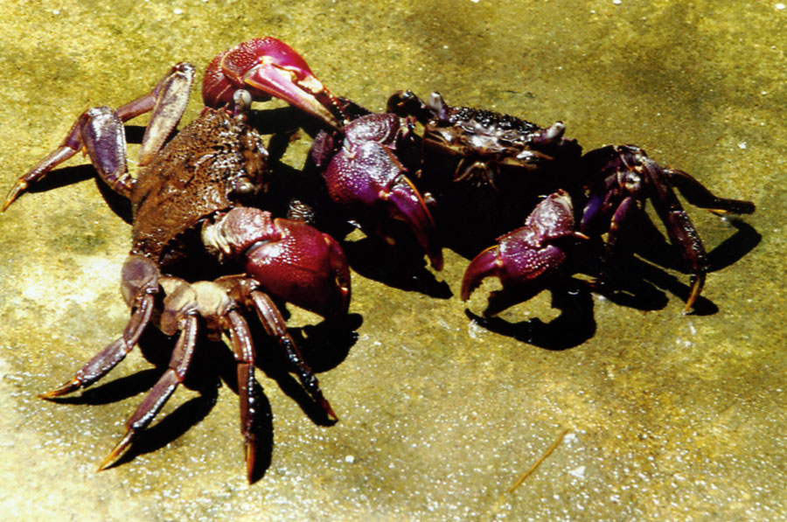
Tác dụng của rừng ngập mặn khi được phục hồi
Thu nhập của người dân được tăng thêm nhờ lượng hải sản tăng nhiều

Slide 24

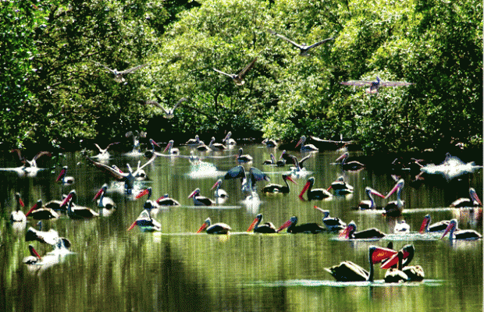
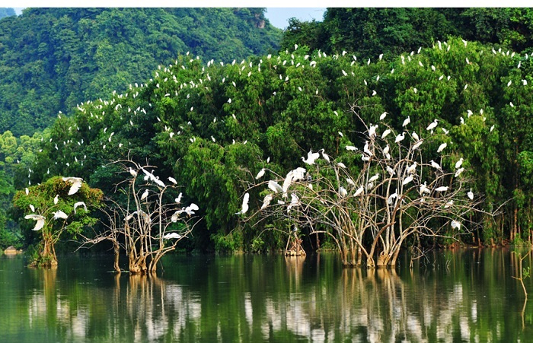
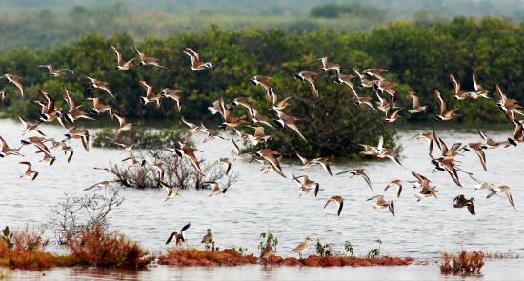
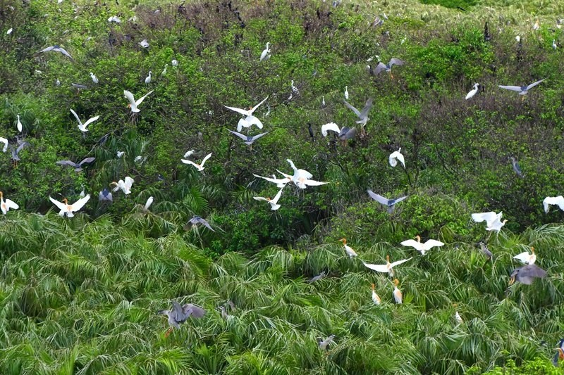
Tác dụng của rừng ngập mặn khi được phục hồi
Các loài chim nước trở nên phong phú

Slide 25

Tác dụng của rừng ngập mặn khi được phục hồi
Thu nhập của người dân được tăng thêm nhờ lượng hải sản tăng nhiều.
Các loài chim nước
trở nên phong phú.
Đê biển được bảo vệ vững chắc.

Slide 26




Em hãy nêu nội dung của bài học ?
Nội dung: Bài văn cho chúng ta thấy được nguyên nhân khiến rừng ngập mặn bị tàn phá, thành tích khôi phục rừng ngập mặn đồng thời cho thấy được tác dụng của rừng ngập mặn khi được phục hồi.

Slide 27

LUYỆN ĐỌC DIỄN CẢM

Slide 28

Đọc diễn cảm
Nhờ phục hồi rừng ngập mặn mà ở nhiều địa phương, môi trường đã có những thay đổi rất nhanh chóng. Đê xã Thái Hải (Thái Bình), từ độ có rừng, không còn bị xói lở, kể cả khi bị cơn bão số 2 năm 1996 tràn qua. Lượng cua con trong vùng rừng ngập mặn phát triển, cung cấp đủ giống không chỉ cho hàng nghìn đầm cua ở địa phương mà còn cho hàng trăm đầm cua ở các vùng lân cận. Tại xã Thạch Khê (Hà Tĩnh), sau bốn năm trồng rừng, lượng hải sản tăng nhiều và các loài chim nước cũng trở nên phong phú. Nhân dân các địa phương đều phấn khởi vì rừng ngập mặn phục hồi đã góp phần đáng kể tăng thêm thu nhập và bảo vệ vững chắc đê điều.

Slide 29
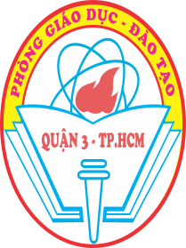



Em hãy chọn biểu tượng thể hiện mức độ yêu thích bài học của em:
Rất hài lòng
Hài lòng
Chưa hài lòng

Slide 30

DẶN DÒ
- Đọc lại bài Trồng rừng ngập mặn, trả lời câu hỏi, nội dung bài.
- Chuẩn bị bài: Chuỗi ngọc lam (trang 134).

Slide 31
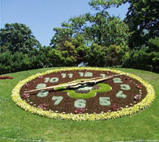
Chúc các em học tốt

Slide 32

ỦY BAN NHÂN DÂN QUẬN 3
TRƯỜNG TIỂU HỌC NGUYỄN THI
XIN CHÂN THÀNH CÁM ƠN
Giáo viên thực hiện: Giáo viên khối 5
Trang website của trường Nguyễn Thi https://thnguyenthiq3.hcm.edu.vn

